Slide 1
Klinik Laboratuvarda Ölçümler ve yöntemleri
Fotometri: ışık kaynağının ışıma şiddetinin veya ışık kaynağından bir yüzeye düşen ışık şiddetinin miktarının ölçülmesine dayalı metottur.
Işıyan enerjinin laboratuvar şartlarında kontrollü olarak yayılması (emisyon), iletilmesi (transmitans), soğurulması(absorbans) veya yansıtılmasının (reflektans) ölçümlenmesiyle birçok analiz gerçekleştirilir. Bu analizler sırasıyla spektrofotometri, nefelometri,turbidimetri, ve florometri olarak tanımlanır.
Elektromanyetik ışıma
Elektromanyetik ışıma bir enerji türüdür ve radyan veya ışıyan enerji olarak da adlandırılır.
Elektromanyetik ışıma, hem dalga hem tanecik özelliğine sahiptir. İnterferans(girişim) ve difraksiyon (kırınım) davranışları dalga özelliğiyle açıklanır.
Bir metal yüzeyinden ışıma ile elektronların koparılması(fotoelektrik olay), ışıma enerjisinin bir madde tarafından absorpsiyonu (soğurulması) ve emisyonu (yayılması) olaylarıışımanın tanecik özelliği (foton) ile açıklanır.
Elektromanyetik ışıma-Madde etkileşmeleri genel olarak 4 grupta gözlenir:
Işımanın kırılması ve yansıması
Işımanın saçılması
Işımanın polarizasyonu
Işımanın absorpsiyonu ve emisyonu

Slide 3
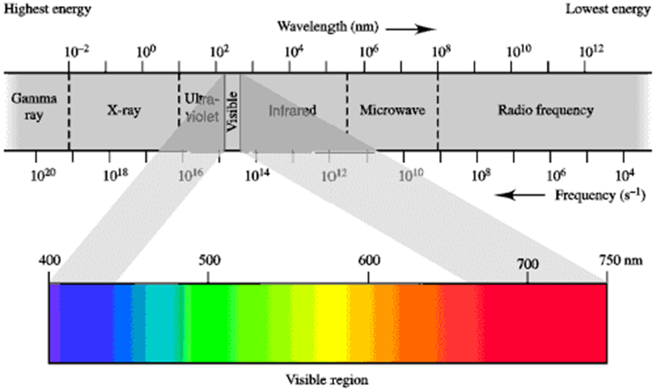
Elektromanyetik ışıma ve ışık spektrumu
En yüksek Enerji
En düşük Enerji
Dalga boyu (nm)
UV
IR
Radyo ve TV frekansları
γ-Işını
X-Işını
MW
UV:
UltraViolet (MorÖtesi)
IR:
InfraRed (KızılÖtesi)
MW:
MicroWave (MikroDalga)
Frekans (s⁻¹)
Görünür Bölge

Slide 4
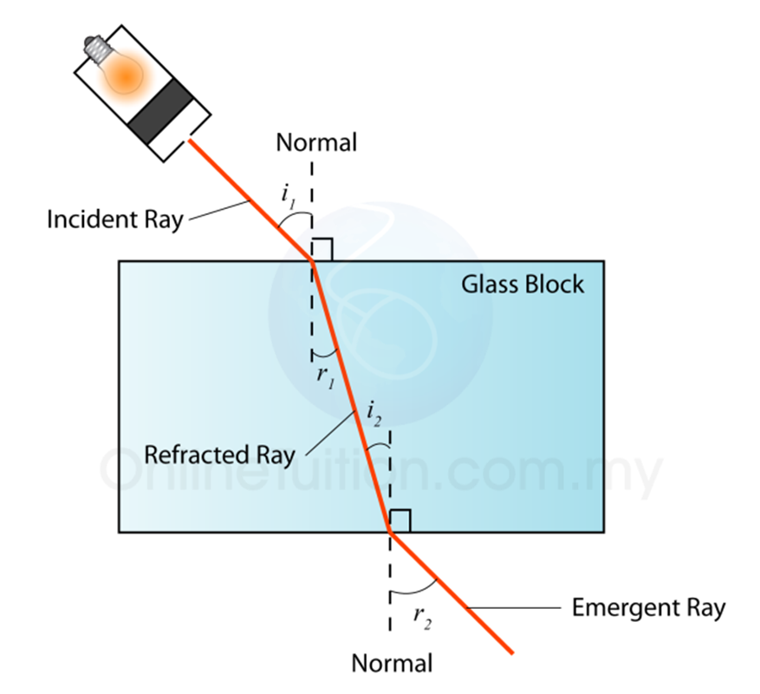
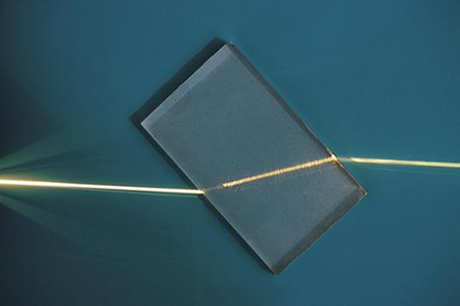
Refraksiyon (Işımanın kırılması) ve yansıma
Işıma bir ortamdan ikinci bir ortama geçtiğinde kısmen yansır, kısmen de ikinci ortama geçer.
İkinci ortamda ilerleyen ışımanın frekansı değişmez, ilerleme yönü ve hızı değişir.
Işık demetinin bir ortamdan yoğunluğu farklı başka bir ortama geçerken yön değiştirmesine kırılma (refraksiyon) denir.
Kritik açının ölçülmesiyle ( θ_{t})her madde için farklı kırılma indisi (n) belirlenmiştir
Su için n=1.333 ışık vakum ortamında sudakinden 1.333 kat daha hızlı yol alır demektir.

Slide 5
Saçılma
Fotonun bir numune içerisindeki maddenin parçacıklarına çarparak yön değiştirmesine saçılma (scattering) adı verilir.
Görünür bölge ışıması kullanıldığında, kolloidal ve bulanık çözeltilerde gözlenen saçılmaya ise Tyndall saçılması adı verilir.
Çözünmüş moleküller veya çok atomlu iyonlardan gözlenen saçılmaya Rayleigh saçılması denir.
Parçacıklarla etkileşen dalga boyunun, ışığı saçan moleküllerin titreşim enerji düzeylerine göre değiştiği saçılma türüne Raman saçılması denir.

Slide 6
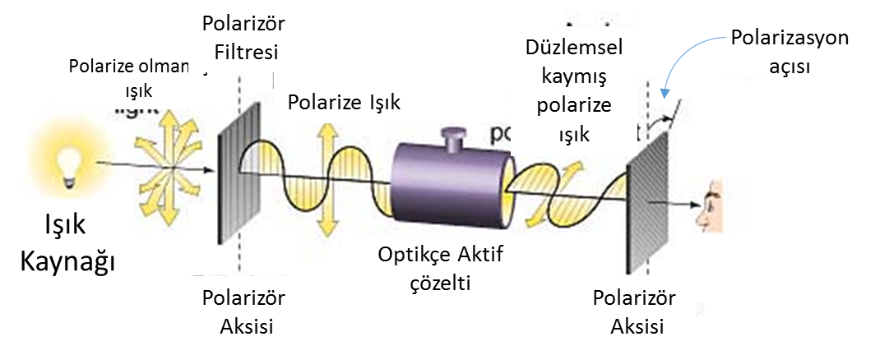
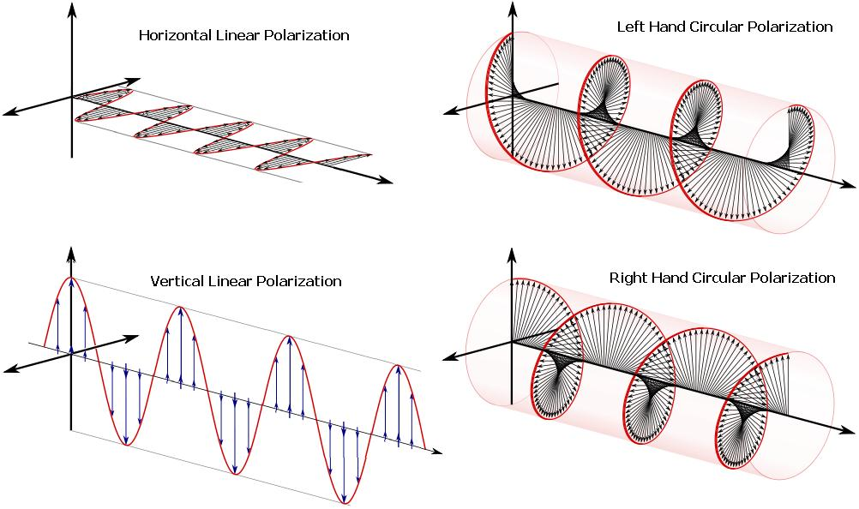
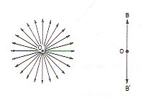
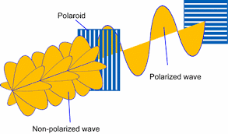
Polarizasyon (Işımanın polarizasyonu)
Işık dalgası, genellikle her düzlemde ilerleyen dalgaların karışımıdır. Tek bir düzlemde ilerleyen ışık dalgasına düzlemsel polarize ışık denir.
Polarize olmamış
(Apolarize) Işık
Polarize Işık

Slide 7
Absorpsiyon ve Emisyon
Kuantum kuramına göre atomların potansiyel enerjisi elektron konfigürasyonuna ve dış elektronlarının belirli enerji düzeyleri arasındaki geçişlerine bağlı bulunabilirler. Elektronların bir enerji düzeyinden diğerine geçişleri ile ilgili atomik spektrumlar belirlenmiştir.
Atomlar, elektromanyetik ışımayı absorblayarak en düşük enerji düzeyinden (temel düzey) uyarılmış düzeylere geçerler; bu geçişlerle ilgili olarak söz konusu atomun absorpsiyon spektrumları da belirlenmiştir.

Slide 8
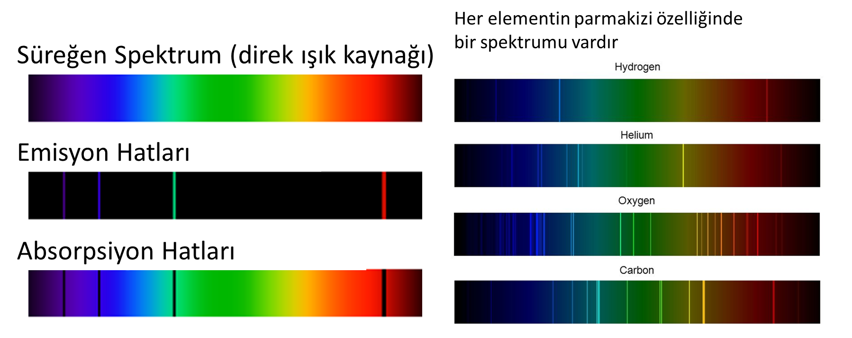
h→Plank sabiti (6,63x10⁻³⁴) ν→frekans
E= h. ν

Slide 9
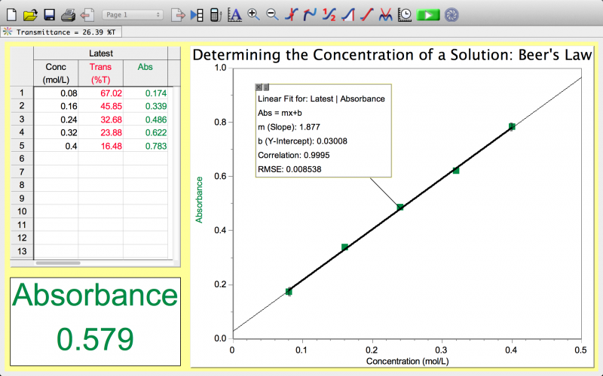
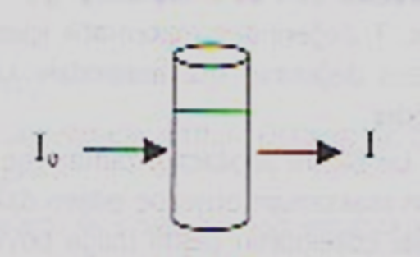
Absorpsiyon ve Beer Lambert Yasası
Absorplanan fotonların sayısı, ortamdaki absorpsiyon yapan türlerin sayısı ile orantılıdır. Monokromatik ve I₀ şiddetinde ışıma, ortamı daha küçük olan I şiddetinde terk eder.
Lambert-Beer kanunu: Bir çözeltiden geçen ışık miktarı, ışığın çözelti içinde katettiği yol ve çözelti konsantrasyonu ile logaritmik olarak ters orantılı, emilen ışık miktarı ise doğru orantılıdır.
Transmittans (T)= I/I₀
%Transmittans (%T)=100 T
Absorbans (optik dansite, O.D.)= -log₁₀T
Absorbans (A)=ε ⋅ c ⋅ l
c→çözelti konsantrasyonu (mol/L)
l→ışığın çözelti içinde kattetiği yol (cm)
ε→molar absorpsiyon katsayısı (L/mol/cm)

Slide 10
Kolorimetri
Çözelti içindeki madde miktarını çözeltinin renginden faydalanarak ölçme işlemine kolorimetri, bu tip ölçümde kullanılan cihazlara da kolorimetre denir.
Kolorimetrik ölçümde, konsantrasyonu ölçülecek çözeltinin rengi değişik konsantrasyonlardaki standartların rengiyle karşılaştırılarak değerlendirilir.

Slide 11
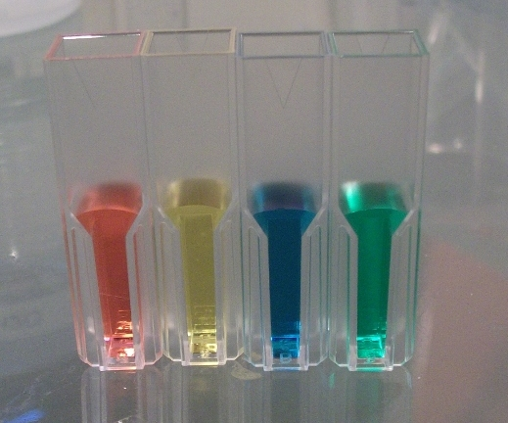
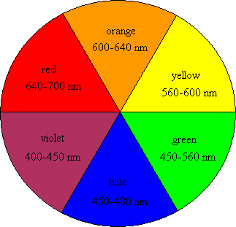
Maddelerin rengi, maddelerin tuttuğu ışının (absorbladığı dalga boyuna ait rengin) tamamlayıcısı olan ışının (dalga boyunun) rengidir. Kırmızı renk gözleniyorsa maddenin yeşil rengi absorbladığı bilinir.
Işık λ (nm) | Absorblanan renk | Görünen renk
220-380 | - | -
380-440 | Menekşe | Sarı-yeşil
440-475 | Mavi | Sarı
475-495 | Yeşil-mavi | Portakal
495-505 | Mavi-yeşil | Kırmızı
505-555 | Yeşil | Mor
555-575 | Sarı-yeşil | Menekşe
575-600 | Sarı | Mavi
600-620 | Portakal | Yeşil-mavi
620-700 | Kırmızı | Mavi-yeşil

Slide 12
Spektroskopik yöntemler
Ultraviyole-görünür bölge absorpsiyon spektroskopisi
Floresans ve fosforesans spektroskopisi
Atomik absorpsiyon spektroskopisi
Atomik emisyon ve atomik floresans spektroskopisi
İnfrared (IR)spektroskopisi
Nükleer manyetik rezonans (NMR) spektroskopisi
Kütle spektrometrisi

Slide 13
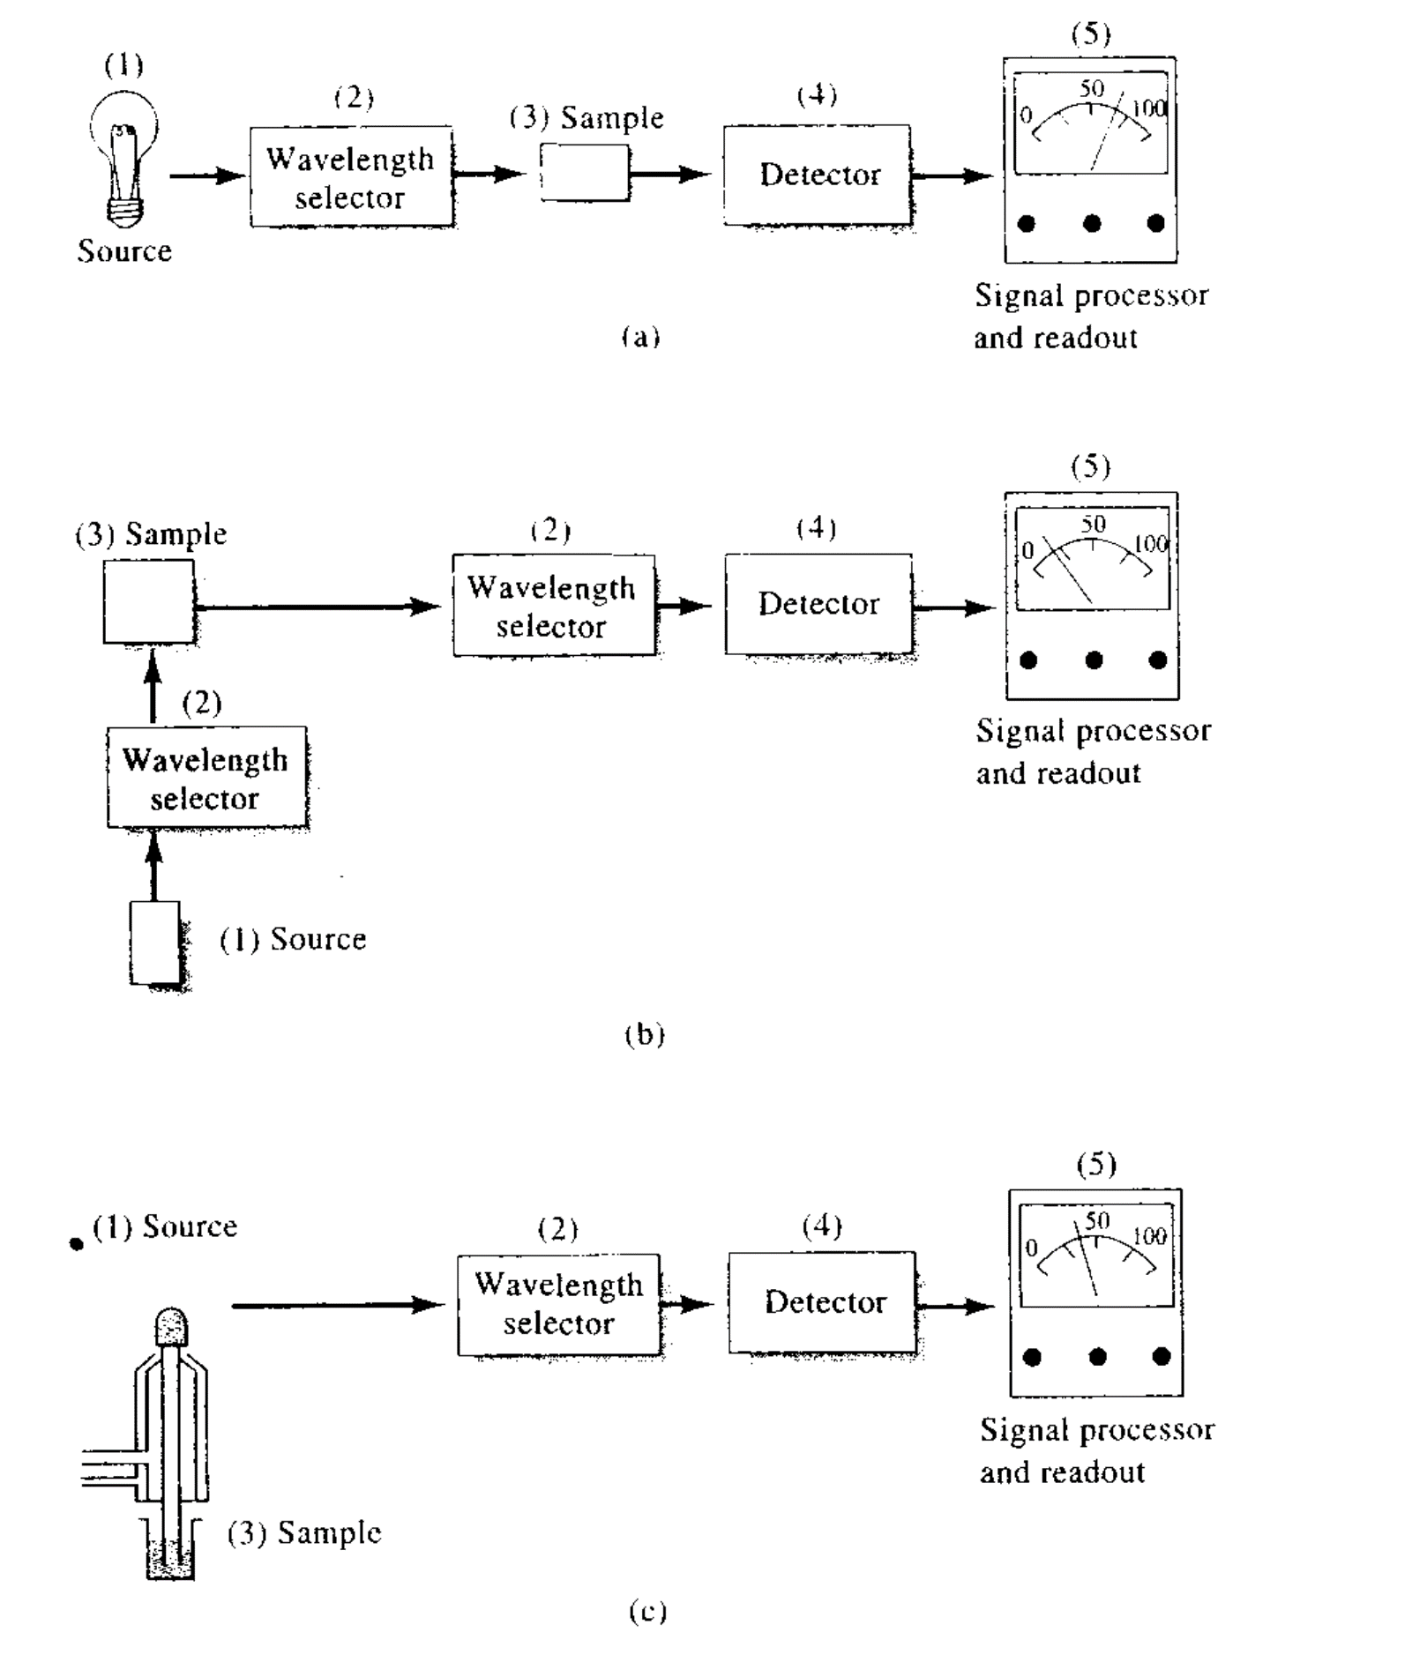
Absorbsiyon Spektroskopisi
Floresan Spektroskopisi
Emisyon Spektroskopisi

Slide 14
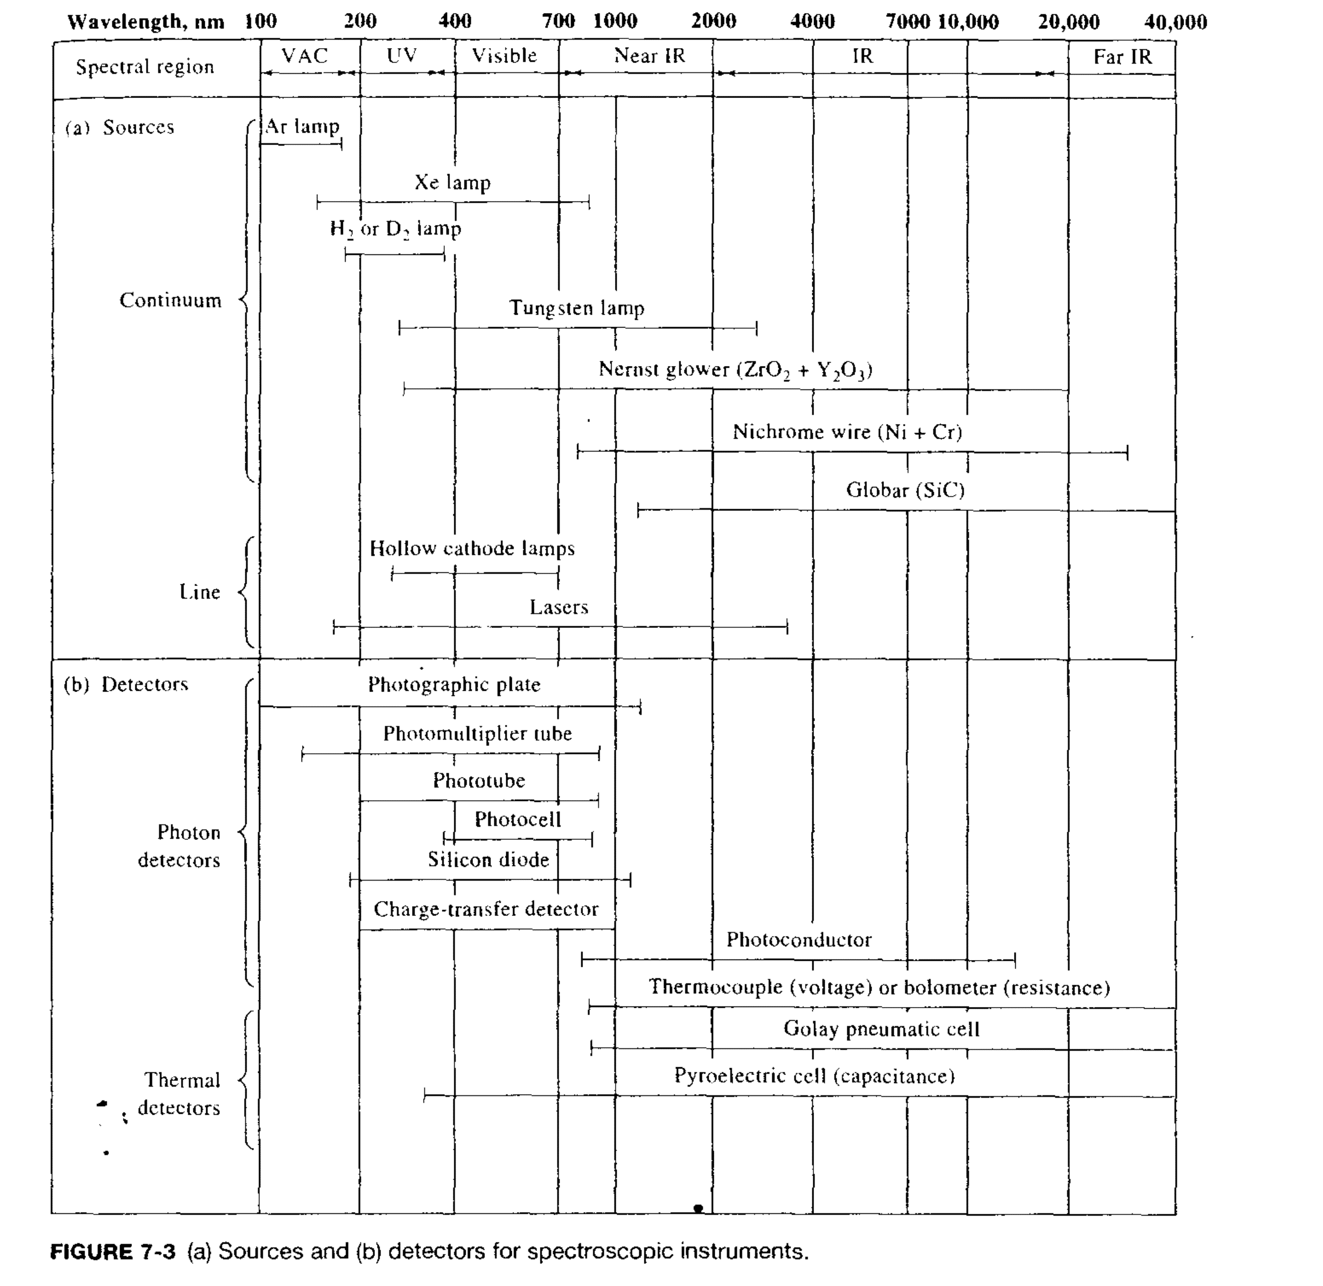

Slide 15
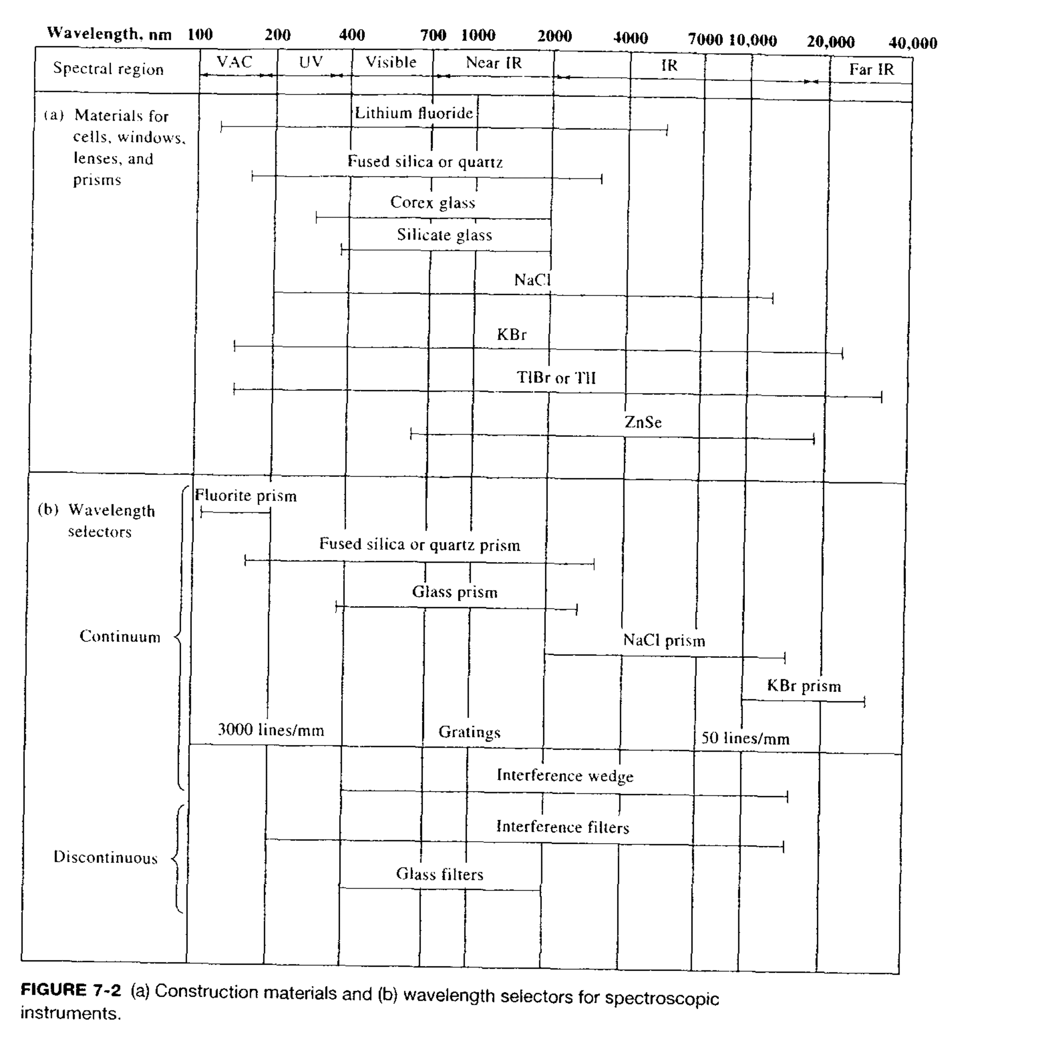

Slide 16
